Slide 1


Zespół Szkół Technicznych i Ogólnokształcących w Bytomiu

Slide 2
JĘZYKI OBCE W ZSTIO
Język angielski
Język hiszpański
Język niemiecki

Slide 3
JĘZYKI OBCE W ZSTIO
Programy unijne:
Hiszpania
Wielka Brytania
Irlandia

Slide 4
JĘZYKI OBCE W ZSTIO
EUROWEEK
AEISEC

Slide 5
JĘZYKI OBCE W ZSTIO
Olimpiada przedmiotowa
Konkursy miejskie i ogólnopolskie
Dzień Języków Obcych z Mikołajem

Slide 6
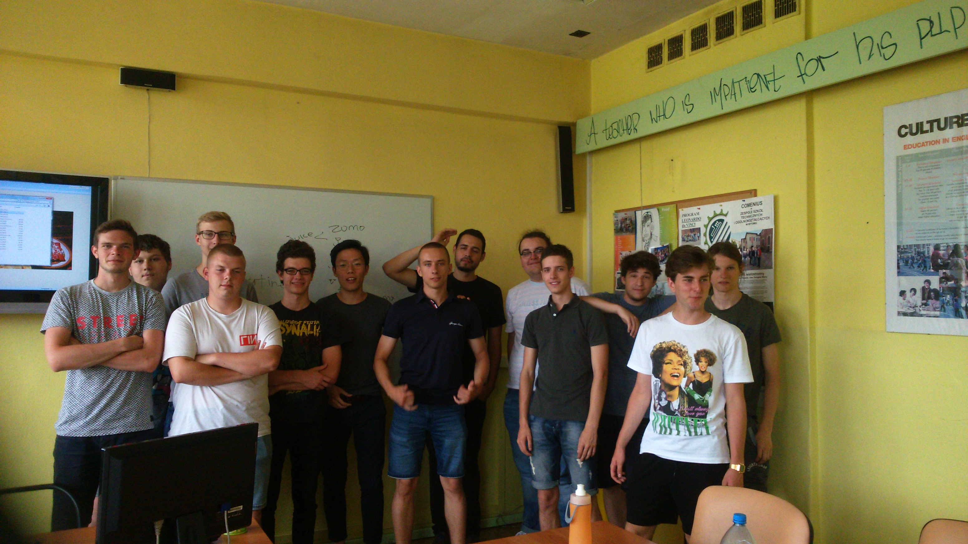

Slide 7
